Slide 1
Городской Методический кабинет Городское методическое объединение музыкальных руководителей
Развитие эмоциональной сферы детей дошкольного возраста с ОВЗ средствами театрально-игровой деятельности.
Опыт работы
Подготовила: Анисимова Майя Алексеевна
Музыкальный руководитель высшей квалификационной категории
г. Новочеркасск
2019 г.

Slide 2
Нормативно-правовая база
Конвенция о правах ребенка ООН;
Закон Российской Федерации "Об образовании";
Федеральный государственный образовательный стандарт дошкольного образования;
Концепция организации образовательного процесса с детьми старшего дошкольного возраста;
Типовое положением о дошкольном образовательном учреждении;
Устав ДОУ;

Slide 3
Актуальность:
Новизна моей работы заключается в том, что она нацелена не только на развитие речи, эмоций и чувств, но и на решение вопросов социализации детей: развитие коммуникативности, умение произвольно управлять своими чувствами и научить путем наглядности выходить из сложных ситуаций, выработать у ребенка способность продуктивно решать социальные проблемы.

Slide 4
Цель
Создание условий для развития коммуникативных навыков, произвольности, эмоциональной сферы, речевой активности воспитанников, средствами театрализованной деятельности.
Задачи
прививать навыки общения и коллективного творчества;
развивать выразительность речи, расширять и активизировать словарный запас;
развивать у детей сферу чувств, соучастия, сопереживания, умение управлять своими чувствами;
создать условия для совместной деятельности воспитателей и детей.

Slide 5
Система работы по организации театрализованной деятельности
Диагностика уровня развития творческих способностей
Совместное творчество (взрослых и детей)
Организация предметно-развивающей среды
Перспективное планирование и реализация
Игры
(театральные,
Развивающие)
Занятия с элементами драматизации
Театрализованные представления

Slide 6
Разыгрывание
сказок
Владение куклой
Стихи
Участие
детей
Разнообразие видов театров
Мини - сценки
Потещки
Песни

Slide 7
Дети с ОВЗ
«Людьми с ограниченными возможностями» в научной литературе принято понимать лиц (детей), которые имеют те или иные ограничения в повседневной жизнедеятельности, связанные с физическими, психическими или сенсорными дефектами.
Дошкольники с ОВЗ характеризуются
Эмоциональной неустойчивостью,
наличием импульсивных реакций,
неадекватной самооценкой,
преобладанием игровой мотивации.
Несформированностью интеллектуальной и личностной готовности к школьному обучению
ослабленным общим физическим состоянием и функциональным состоянием их нервной системы,
низкой работоспособность,
быстрой утомляемостью

Slide 8
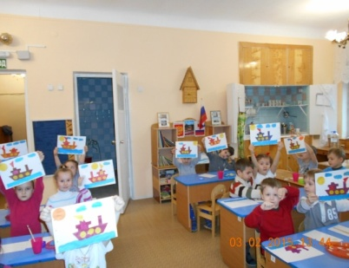
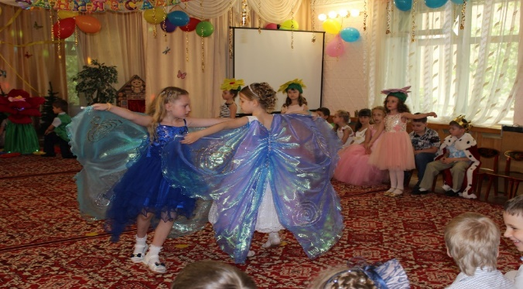
Для ребенка - дошкольника важнее всего
развитие своей внутренней жизни, питание эмоциональной сферы, чувств.
эмоции - главные регуляторы деятельности ребенка
Эмоциональный интеллект
Способность правильно истолковывать обстановку и оказывать на неё влияние,
интуитивно улавливать то, чего хотят и в чём нуждаются другие люди,
знать их сильные и слабые стороны,
не поддаваться стрессу и быть обаятельным.

Slide 9
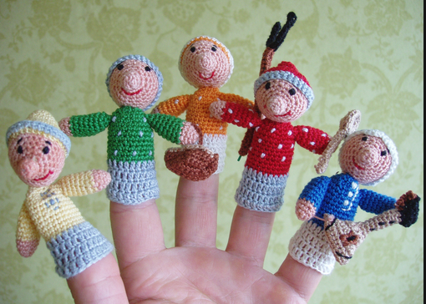
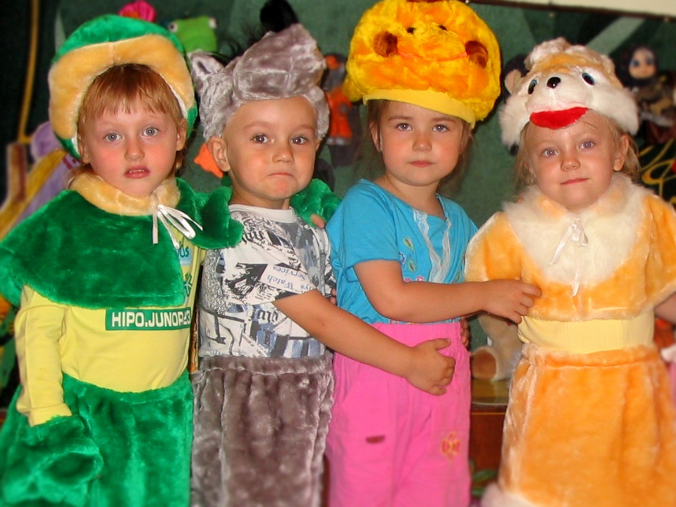
Самый короткий путь раскрепощения д-й с ОВЗ
Снятия зажатости, развитие чувств и художественного воображения – это путь через театрализованную игру.
Театрализованные игры являются одним из ведущих видов деятельности в дошкольном возрасте, определяющим развитие всех сторон личности ребенка и создающим «зону ближайшего развития» .

Slide 10
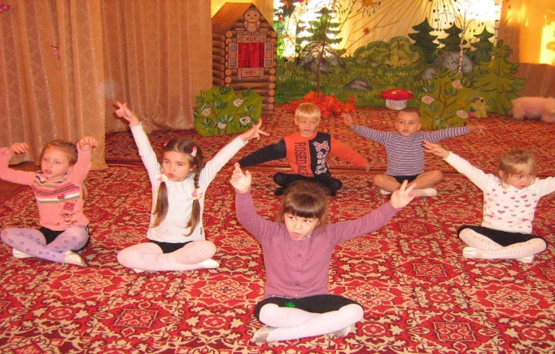
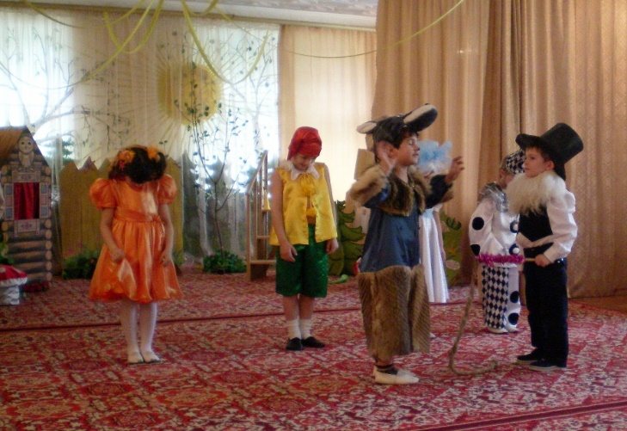
«Коррекционная деятельность состоит из трех частей»
1 часть: развитие и коррекция эмоционально-личностной сферы психики – психогимнастика.
1) Знакомство с элементами выразительных движений: мимикой, жестом, позой, походкой.
2) Игры по обучению выразительным движениям. Например, показать жестом слова «маленький», «он», «высокий»
3) Игры по распознаванию выразительных движений. Дети отгадывают что хотел показать им другой ребенок.

Slide 11
4) Знакомство детей с эмоциональными состояниями (радость, грусть, гнев, удивление, страх, с их схематичными изображениями. Обращается внимание детей на детали: какие глаза, рот, брови и т. д.
5) Этюды на развитие умения выражать интерес, внимание, удивление, радость, печаль, гнев, страх, вину, стыд. Детям предлагается ситуация, которую они должны показать, обыграть.
6) Игры на распознавание эмоциональных состояний: один ребенок показывает, остальные угадывают.

Slide 12
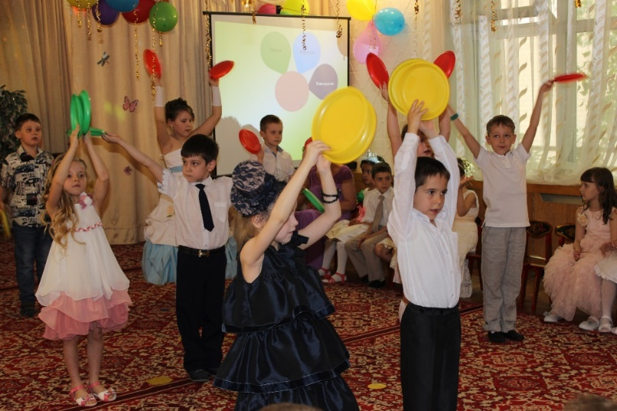
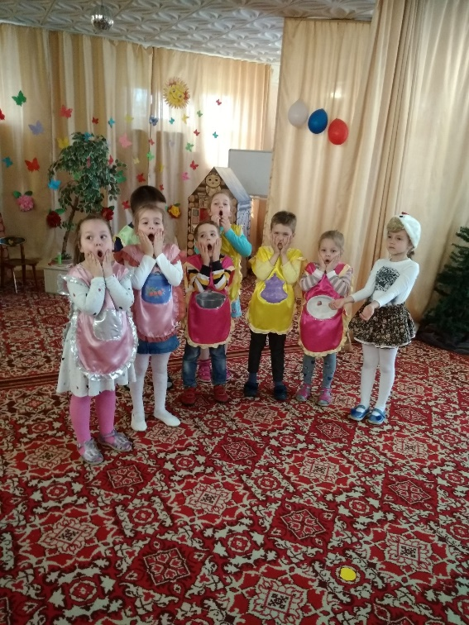
6) Игры на распознавание эмоциональных состояний: один ребенок показывает, остальные угадывают.
7) Этюды и игры на сопоставление отдельных черт характера – отрицательных и положительных (например, «Грубый продавец», «Вежливый покупатель») .
8) Игры и этюды по развитию коммуникативных навыков, коррекции взаимоотношений детей (агрессивности). Здесь также используются упражнения на сплоченность группы, а также совместные работы детей – общий рисунок, аппликация.

Slide 13
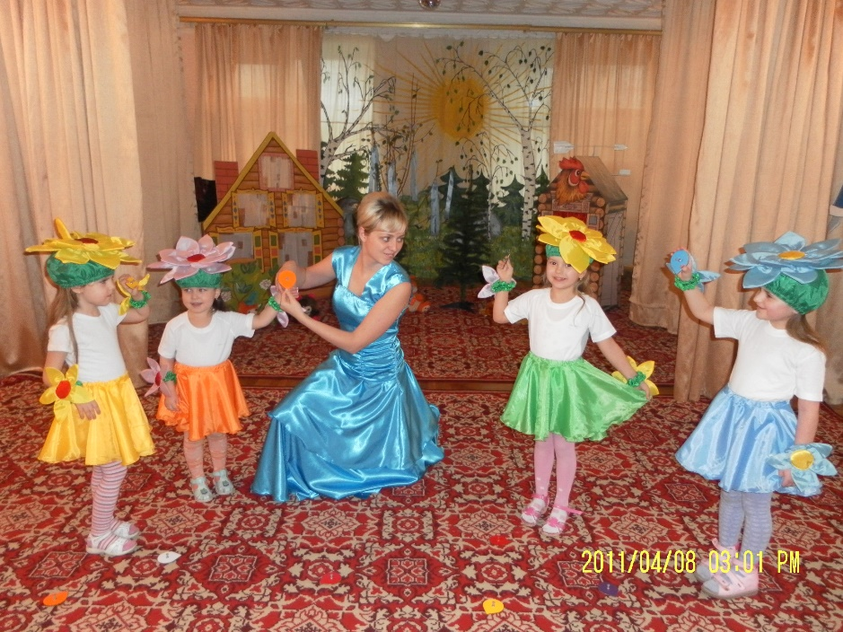
9) Снятие мнимых неадекватных страхов, тревоги: разыгрывание этюдов на выражение страха, рисование на тему «Мои страхи» с последующим «избавлением» или обесцениваием страхов.
10) Обучение правилам этикета: этюды на выражение правил хорошего тона в различных ситуациях.

Slide 14
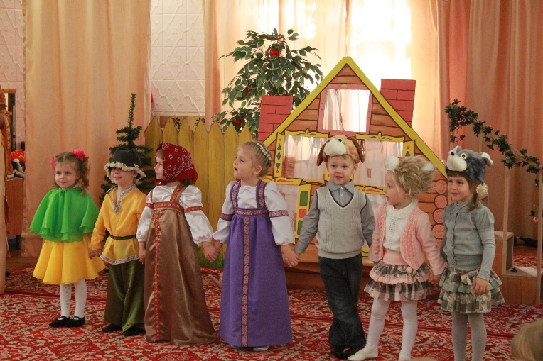
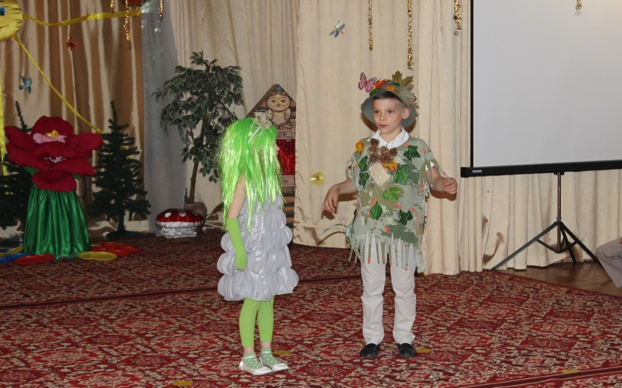
2 часть: развитие и коррекция эмоциональной и познавательной сферы дошкольников с ОВЗ.
Включает в себя развитие основных психических функций – восприятия, памяти, внимания, мышления, речи с использованием эмоциональной лексики и воображения средствами театрально-игровой деятельности.

Slide 15
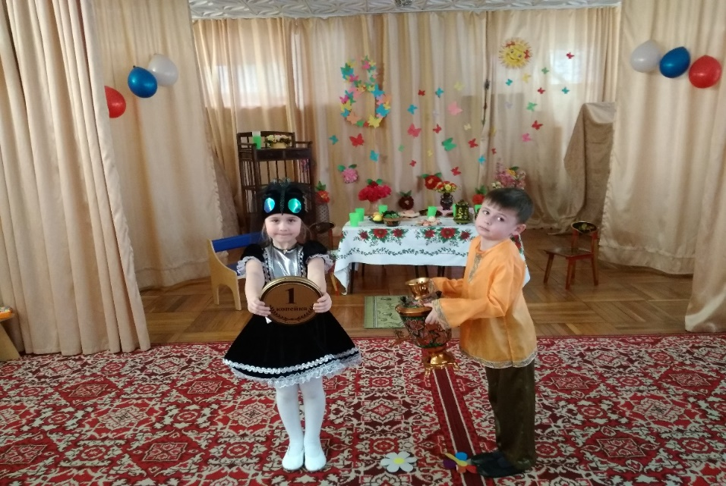
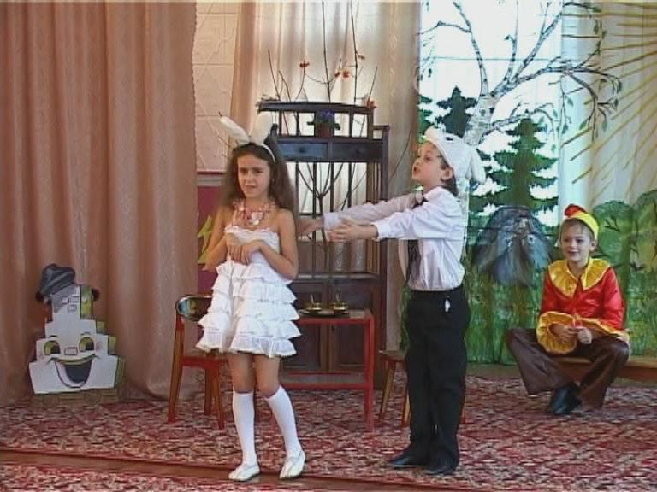
В театрализованной игре у детей с ОВЗ
Развивается способность к успешному разрешению проблемных ситуаций
умения увидеть, проанализировать, продраматизировать ситуацию с позиций разных персонажей,
выделить новые свойства и условия ее разрешения,
повышает степень социальной и когнитивной компетентности ребенка.

Slide 16
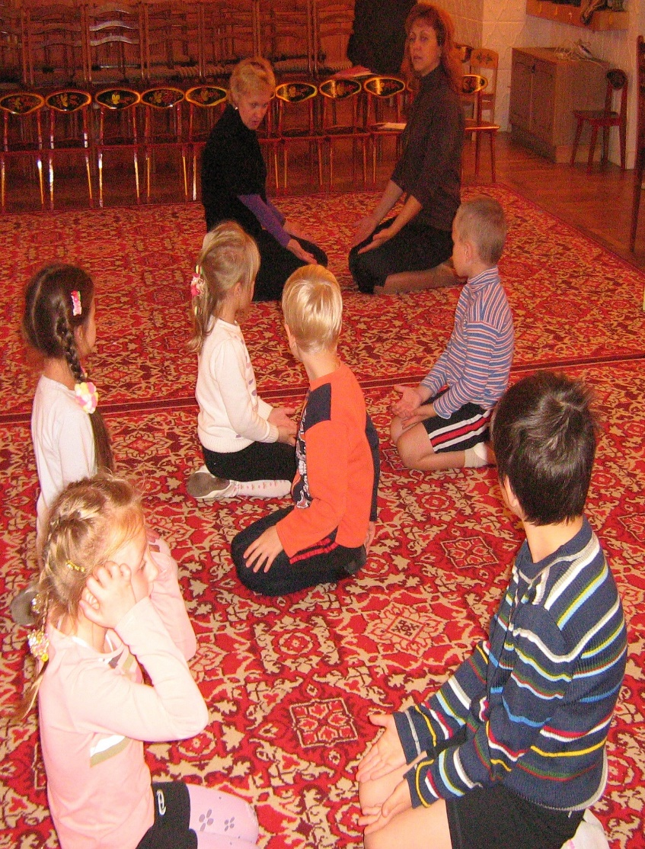
Волевая регуляция
Раскрывается в развитии чувства пространства (мизансцены), движений (жест, мимика, пантомима), когда необходимо выразить состояние души персонажа, ведет к гармонии души и тела.

Slide 17
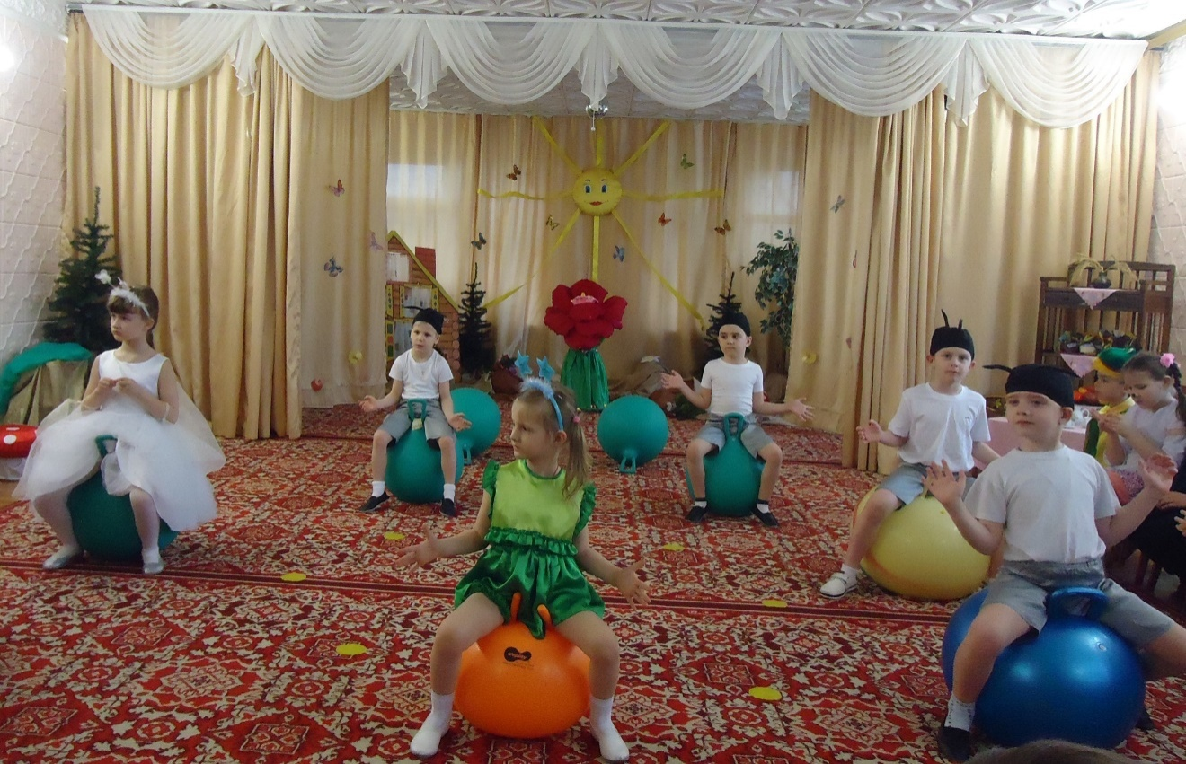
3 часть: снятие психомышечного напряжения – обучение детей приемам релаксации.
Здесь используется (музыка, формулы внушения, так и психомышечные тренировки, которые также являются элементами психогимнастики.

Slide 18
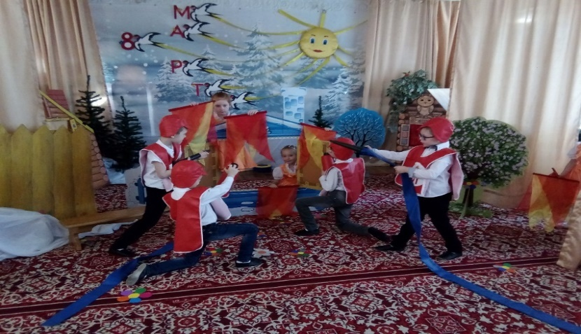
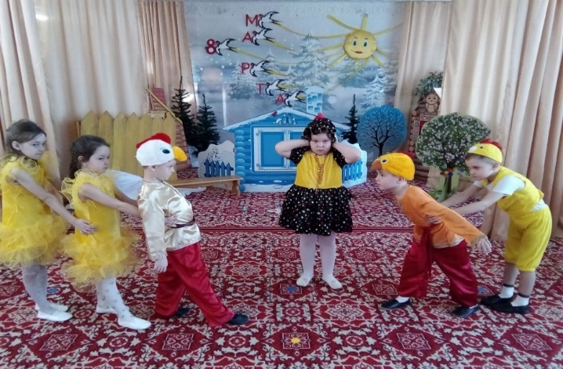
Театрально-игровая деятельность с детьми ОВЗ
Развивает психические функции личности ребенка,
художественные способности,
общечеловеческую универсальную способность к межличностному взаимодействию,
творчество в любой области.
- это хорошая возможность хотя бы ненадолго стать героем,
поверить в себя,
услышать первые в своей жизни аплодисменты.

Slide 19
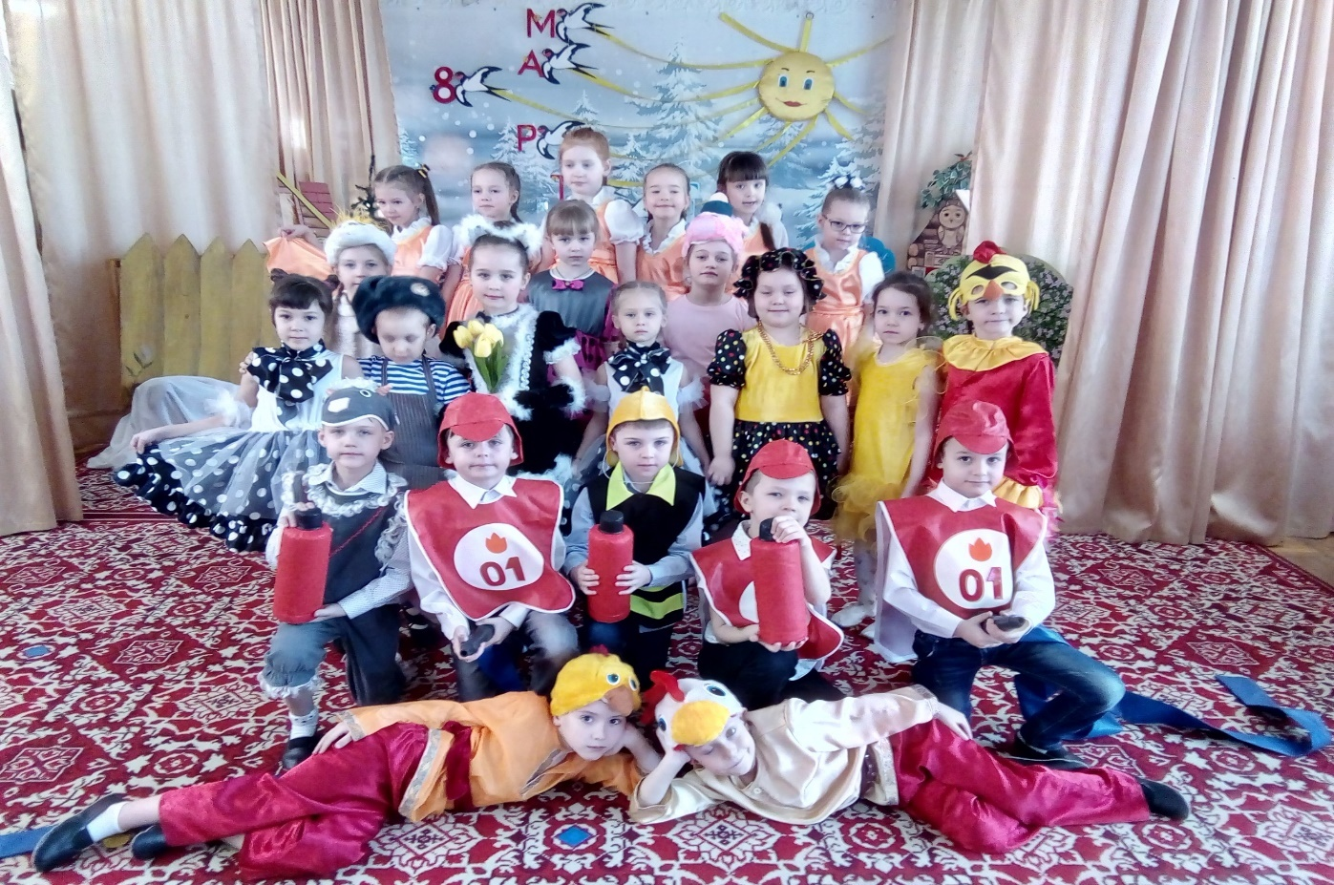
Театр
— один из самых демократичных и доступных видов искусства для детей, он позволяет решить многие актуальные проблемы современной коррекционной педагогики и коррекционной психологии, связанные с созданием положительного эмоционального настроя, снятием напряженности, решением конфликтных ситуаций через игру.
Все это содержание составляет основу организации коррекционной помощи детям с ОВЗ.

Slide 20
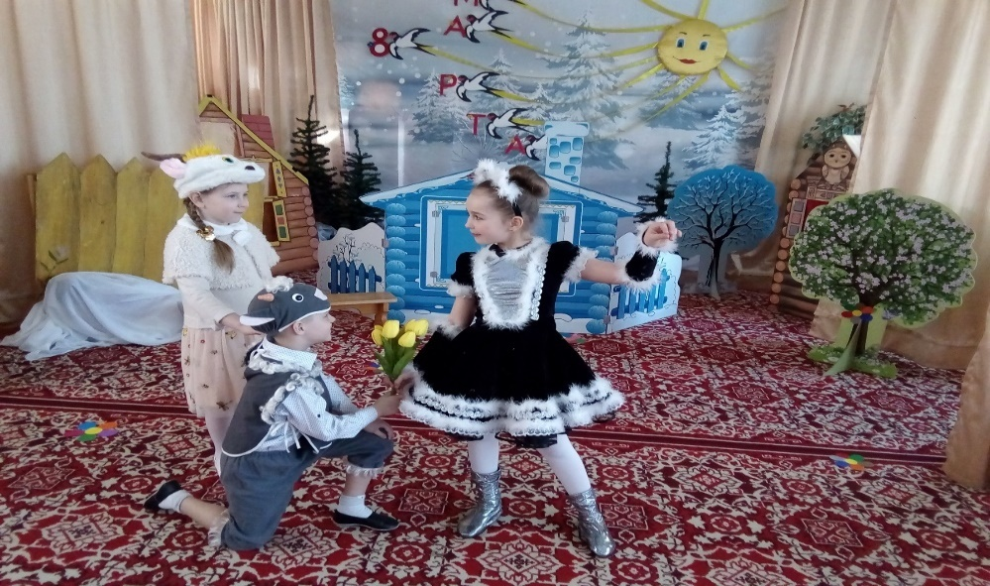
Планируемый результат:
В результате систематической работы по театрализованной деятельности, достигнуты значительные успехи в развитии коммуникативных и речевых навыков детей.
Также , театрализованная деятельность позволила раскрыть творческие способности детей, которые ярко прослеживаются во время выступления на праздниках.

Slide 21
Спасибо
за
внимание !

